Slide 1
МОУ ДУБКОВСКАЯ СШ ЯМР
«Формирование финансовой
грамотности у обучающихся
начальной школы»
В.А. Денисова
зам. директора по УВР
16.02.2023 г

Slide 2
«Нажить много денег – храбрость; сохранить их – мудрость, а умело расходовать – искусство».
Бертольд Авербах

Slide 4
Финансовая грамотность – это способность человека управлять своими доходами и расходами, принимать правильные решения по распределению денежных средств (жить по средствам) и грамотно их приумножать.

Slide 5
Основные документы, регламентирующие деятельность
по формированию финансовой грамотности
Проект «Национальная стратегия повышения финансовой грамотности 2017-2023 гг.» Ссылка на официальный документ: https://minfin.gov.ru/ru/document/?id_4=118377-proekt_natsionalnaya_strategiya_povysheniya_finansovoi_gramotnosti_2017-2023_gg
ФГОС Федеральные государственные образовательные стандарты (ФГОС) – это совокупность требований, обязательных при реализации основных образовательных программ начального общего, основного общего, среднего (полного) общего, начального профессионального, среднего профессионального и высшего профессионального образования образовательными учреждениям, имеющими государственную аккредитацию. Ссылка на официальную страницу: https://fgos.ru/
Проект «Мониторинг формирования функциональной грамотности учащихся» реализует ФГБНУ «Институт стратегии развития образования Российской академии образования» Сетевой комплекс информационного взаимодействия субъектов Российской Федерации в проекте «Мониторинг формирования функциональной грамотности учащихся» http://skiv.instrao.ru/support/demonstratsionnye-materialya/ Финансовая грамотность http://skiv.instrao.ru/support/demonstratsionnye-materialya/finansovaya-gramotnost.php
Информационно-образовательная среда "Российская электронная школа", раздел функциональная грамотность https://fg.resh.edu.ru/
Notes:
Финансовая грамотность –это требование времени, образовательный запрос государства.

Slide 6
Когда проводить занятия по финансовой грамотности?
В рамках учебных предметов
Окружающий мир
Математика
технология
Русский язык и литература
За счет часов ВР и вариативного плана:
внеурочные занятия
классные часы
кружки
мероприятия…

Slide 7
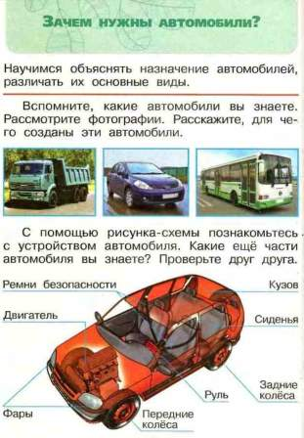
Урочная деятельность. Окружающий мир
Потребности семьи. Сколько стоит автомобиль?

Slide 8
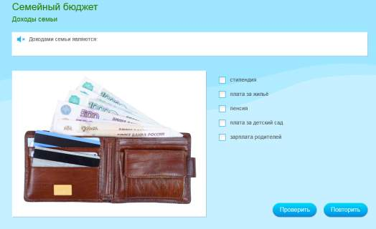
Окружающий мир
Как разумно делать покупки Зачем семье сбережения

Slide 9
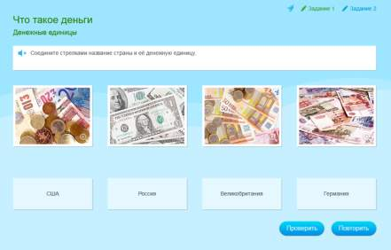
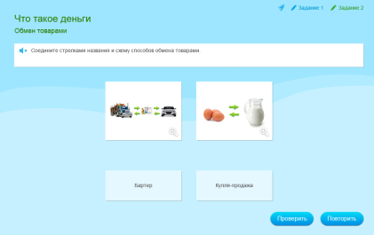
Окружающий мир
Из истории денег, денежные единицы, способы обмена товара

Slide 10
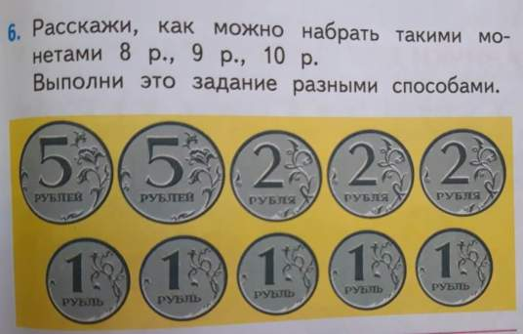
Математика
100 копеек = 1 рубль
1 рубль = 100 копеек

Slide 11
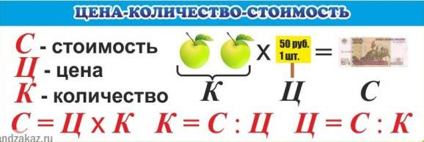
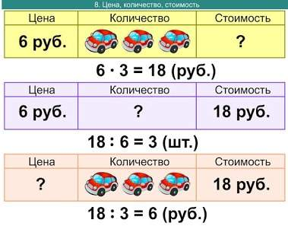
Математика

Slide 12
Русский язык и литературное чтение
Прочитай отрывок из текста «Похождение рубля» С. Михалкова
и ответь на вопросы
Я - Рубль. Новенький советский бумажный Рубль. Родился я в большом кирпичном доме, где у каждого входа и выхода стоят часовые и куда ПОСТОРОННИМ ВХОД СТРОГО ВОСПРЕЩАЕТСЯ!
Не успел я появиться на свет, как попал в общество собратьев-близнецов, похожих на меня как две капли воды.
А через мгновение я уже лежал в глубоком мягком помещении. Я не знал тогда, что это помещение называется карманом и что всю жизнь мне придется переходить из кармана в карман.
Так, не успев даже попрощаться со своими собратьями, я начал самостоятельную жизнь.
«Я настоящий трудовой Рубль! - с гордостью думал я. - Интересно, что меня ждет впереди? Что со мной будет дальше? Как меня будут тратить и, главное, на что?..»
Прямо из теплого, уютного кармана рабочей куртки я попал куда-то, где все дышало сыростью и свежей землей. Как я потом догадался, это был цветочный киоск. Человек, который меня заработал, хотел доставить радость другим и купил цветы. Меня начали тратить!"
1. Объясни выражение « Я настоящий трудовой Рубль»
2. Перечисли способы получения трудового рубля:
3. Какие еще способы получения денег встречаются?
4. Как ты понимаешь выражение « рубль находится в обращении»?

Slide 13
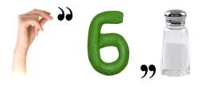
Русский язык и Литературное чтение
Ребусы. Отгадайте названия валют
Анаграммы. Расшифруйте слова
СИПЕНЯ (ПЕНСИЯ)
ЛАКМЕРА (РЕКЛАМА)
ПАРТАЛАЗ (ЗАРПЛАТА)
ОВОДРОГ (ДОГОВОР)
КАНОЭКОМИ (ЭКОНОМИКА)

Slide 14
Русский язык и Литературное чтение Соедини линиями продолжение пословицы
Береги хлеб для еды,
Без денег торговать,
Богатому не спится,
Когда деньги говорят,
Есть грош,
Денежка дорожку
богатый вора боится.
тогда правда молчит...
так будет и рожь
как без соли хлебать
прокладывает.
а деньги для Беды.

Slide 15
Закончи верные утверждения
Лишние …– лишняя забота.
деньги
гривны
драхмы
ракушки
Хуже всех бед, когда денег … .
куча
туча
нет
гора
Уговор дороже …. .
дров
денег
конфет
игрушек
Копейка рубль … .
прячет
укрывает
бережёт
стережёт

Slide 16
Загадки «Доскажи словечко»
Получил купец доход,
Увеличил оборот,
Все расходы оплатил,
Свою ДОЛЮ получил.
Обязан деньги ты вложить,
Чтоб производство запустить,
И чтоб ты прибыль получал
Начальный нужен КАПИТАЛ
Деньги взяты в долг, на срок
И возможно, под залог.
Делу это не вредит,
Коль под дело взят КРЕДИТ
Продукт труда, что можно обменять,
Купить и самому перепродать …
Свезти на ярмарку, на рынок, на базар.
Что это за продукт? Скажи – ТОВАР

Slide 17
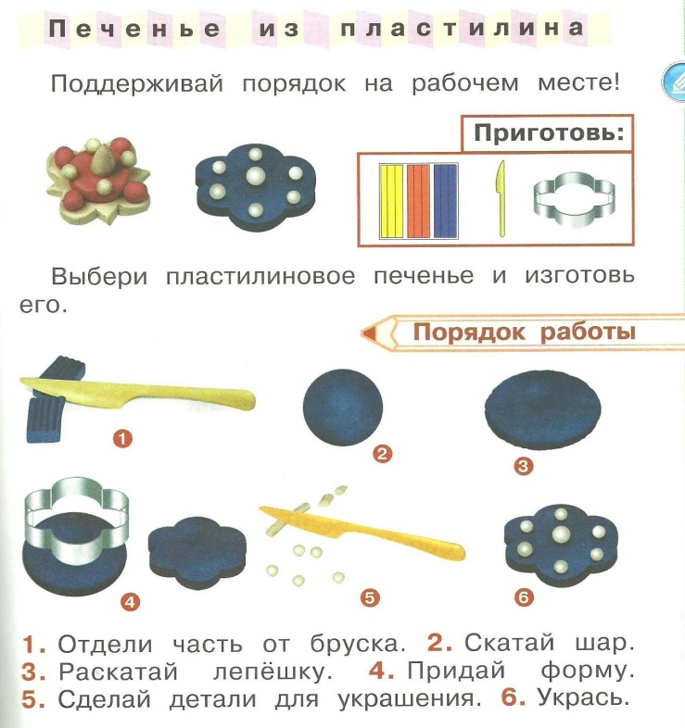
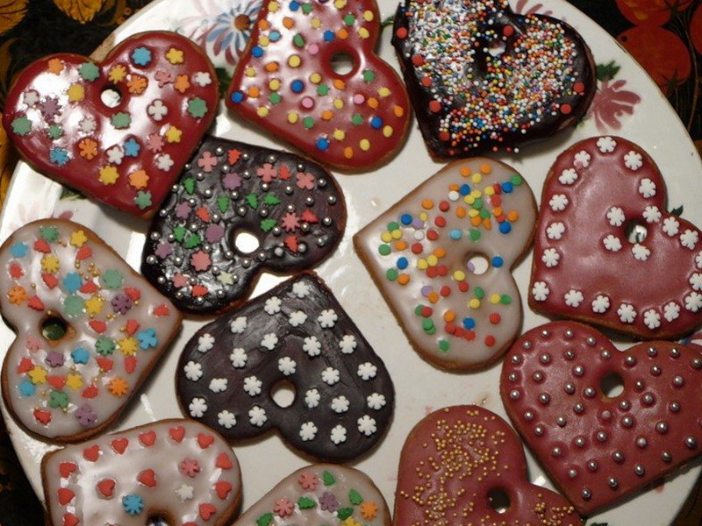
В «мастерской кондитера» Сколько стоит торт?
ТЕХНОЛОГИя

Slide 18
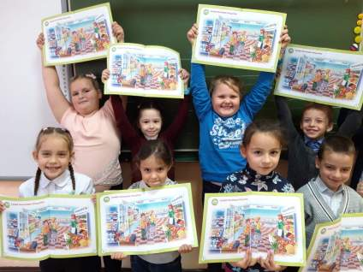
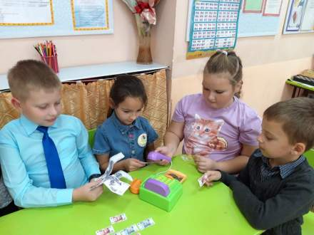
Внеурочная деятельность.
«Разговор о правильном питании»
Игра
«Магазин»

Slide 19
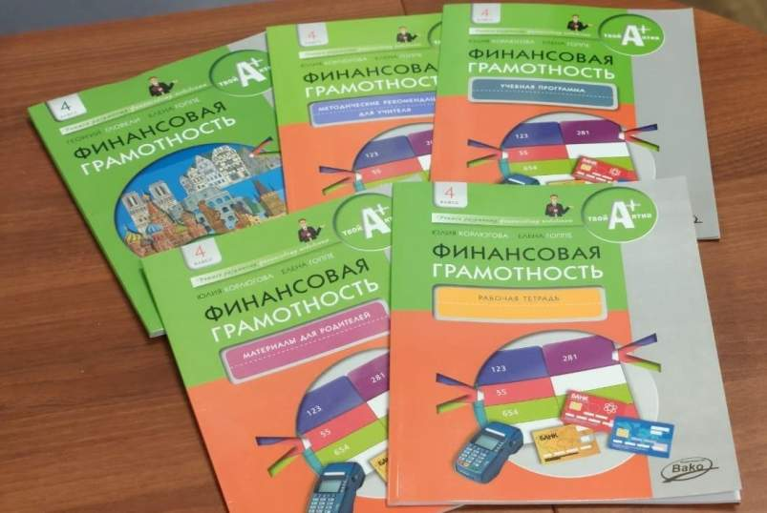
Внеурочная деятельность
«Финансовая грамотность»

Slide 20
Формы игровой технологии во внеурочной деятельности
сюжетно - ролевые игры
игровые сценки
«жизненно-имитационная»

Slide 21
Банк игр
« Потребности»
Цель: выявить потребности местного населения, членов семьи, одноклассников. Командная игра.
Форма: работа в группе.
Содержание:
1 группа- должны выбрать ресурсы данной местности, которые могут удовлетворить физиологические потребности людей.
2 группа- должны выбрать ресурсы для удовлетворения потребности семьи из трех человек(папы, мамы и сына) для поездки на море.
Цель: научить считать деньги, показать принципы финансового планирования.
.
Форма: индивидуальная
Содержание: в ходе внеурочного занятия за выполнение заданий дается фишка (имитационные деньги). В конце занятия предлагается потратить заработанные деньги, а потом вписать в таблицу «Доход и расход»
«Копилка»
« Собери монетку»
Цель: закрепление базовых понятий: денежные единицы разных стран мира
Форма: работа в паре, группе.
Содержание: команда собирает денежную единицу. (Каждый правильный ответ приносит команде 1 монету)

Slide 22
Банк игр
«Кто найдет больше слов»
Цель: закрепить основные экономические понятия.
Форма: работа в группе
Командная игра.
Содержание: дети должны наполнить понятия «собственность», «потребности» словами: нос, сон, небо, тост, сено, пот, рот, бот, рост, тон, топ и т.д.)

Slide 23
« Потребности»
Цель: выявить потребности местного населения, членов семьи, одноклассников. Командная игра.
Форма: работа в группе.
Содержание:
1 группа- должны выбрать ресурсы данной местности, которые могут удовлетворить физиологические потребности людей.
2 группа- должны выбрать ресурсы для удовлетворения потребности семьи из трех человек(папы, мамы и сына) для поездки на море.

Slide 24
«Копилка»
Цель: научить считать деньги, показать принципы финансового планирования.
.
Форма: индивидуальная
Содержание: в ходе внеурочного занятия за выполнение заданий дается фишка- тугрик (имитационные деньги). В конце занятия предлагается потратить заработанные тугрики, а потом вписать в таблицу «Доход и расход»
Игровой прием работа

Slide 25
« Собери монетку»
Цель: закрепление базовых понятий: денежные единицы разных стран мира
Форма: работа в паре, группе.
Содержание: команда собирает денежную единицу. ( Россия, США, Япония, Китай, Украина, Германия). (Каждый правильный ответ приносит команде 1 тугрик).

Slide 26
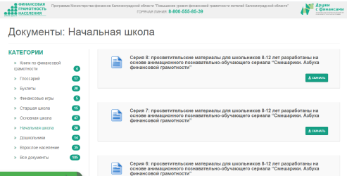
Интернет - ресурсы
https://fmc.hse.ru/primarySchool
https://www.fingram39.ru/materials/nachalnaya-shkola/
https://xn--80aatdhgrb3d.xn--p1ai/site/abilities-kids

Slide 27
Интернет - ресурсы
https://моифинансы.рф/materials/animirovannye-prezentacii-po-finansovoj-gramotnosti-dlya-uchenikov-2-4-klassov/
МАТЕРИАЛЫ ДЛЯ ПРОВЕДЕНИЯ УРОКОВ
Методические материалы для проведения уроков подготовлены экспертами Дирекции финансовой грамотности НИФИ Минфина России и Федерального методического центра повышения финансовой грамотности РАНХиГС в соответствии с рамкой компетенций по финансовой грамотности
Материалы для 3-4 классов
https://xn--e1agfgfdc8ayf.xn--p1ai/
https://моифинансы.рф/project/den-finzozh-znanij/materialy-dlya-provedeniya-urokov/

Slide 28
https://youtu.be/sCDrF1wQZ6s
СМЕШАРИКИ
https://youtu.be/4VDg1wKkDzg
АЗБУКА ДЕНЕГ тетушки СОВЫ
https://www.luchik-detstva.ru/
https://bobrenok.oc3.ru/

Slide 29
https://fmc.hse.ru/

Slide 30
https://школа86.екатеринбург.рф/upload/sc86_new/files/51/06/510647d33822ee580be330784029f6ab.pdf
брошюра 12 шагов к новой финансовой жизни
https://школа86.екатеринбург.рф/upload/sc86_new/files/a7/f0/a7f0ca33114d623264ce0c6d913cdc99.pdf
брошюра по финансовой грамотности.

Slide 31
РЕСУРСЫ
Игры, разработанные компанией ПАКК
Ссылка: http://edu.pacc.ru/fincamp2016/
Учебные игры:
«Услуги финансовых организаций» - ДИ+ИР
«Семейный план» - ДИ + ИР
«По следам монополии» - ДИ + настольная
«Ремонт» - ДИ
«Кейс «Расходы семьи» - ИР
«Побег из долговой ямы» - станционная игра

Slide 32
РЕСУРСЫ
1. Игры, разработанные компанией Casegames
Ссылка: https://casegames.ru/chempionat, https://casegames.ru/games
Учебные игры, которые могут быть использованы на уроках и занятиях:
Коммуникативные бои – ИС (УУД)
Финансовые бои – ИС (УУД)
Учебные игры, которые могут быть использованы в пришкольных лагерях или как образовательное событие:
«Азбука финансовой грамотности» - имитационно-ролевая игра
«Международная торговля» - ДИ
«Битва фирм» - ДИ
«Титаны бизнеса» - ДИ

Slide 33
Интернет-ресурсы:
https://vk.com/lesnayabirzha
https://ipk74.ru/kafio/kohed/finan-gram/sayty-po-finansovoy-gramotnosti/
Федеральный методический центр по финансовой грамотности системы общего и среднего профессионального образования
Персональный навигатор по финансам
Финансовая культура
Официальный сайт Всероссийского чемпионата по ФГ и Школе вожатых
Образовательные продукты ПАКК

Slide 35
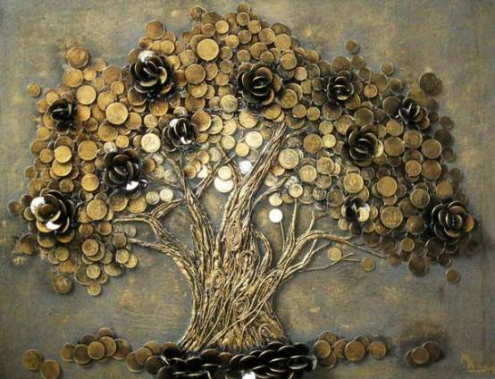
СПАСИБО
ЗА ВНИМАНИЕ!

Slide 37
Тот, кто ищет миллионы, весьма редко их находит.
Но зато тот, кто их не ищет, - не находит никогда!
Оноре де Бальзак
Если хочешь быть богатым, нужно быть финансово грамотным.
Роберт Кийосаки
Тех, кто не желает брать на себя ответственность за свою финансовую жизнь прямо сейчас, ждет безрадостное существование в будущем.
Роберт Кийосаки
Проявляйте заботу о ваших деньгах, а они, в свою очередь, позаботятся о вас.
Роберт Кийосаки
Нажить много денег - храбрость; сохранить их - мудрость, а умело расходовать их - искусство.
Бертольд Авербах
Бедных людей от богатых отличает не их заработок, а то, как они распоряжаются своими деньгами. То, сколько у них остается, и то, как много новых денег приносят уже имеющиеся.
NN
Найди себе дело по душе, и тебе не придётся работать ни одного дня в своей жизни. Конфуций

